Slide 1
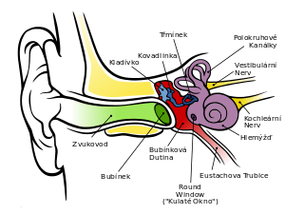
Sluchový analyzátor
Složení sluchového analyzátoru
Zevní ucho
Střední ucho
Vnitřní ucho

Slide 2
Etiologie
Počátek embryonálního vývoje
18.-20. týden vjemy zvuků v těle matky
27. Týden vjemy z vnějšího okolí
6. Měsíc diferenciace zvuků

Slide 3
Patologie
Endogenní příčiny
Hereditární (dědičné) příčiny
Genové aberace
Exogenní příčiny
Prenatální (infekce, spalničky, záněty CNS,...)
Perinatální (krvácení do mozku, nedonošenost,...)
Postnatální (záněty středouší, příušnice, meningitídy,...)

Slide 4
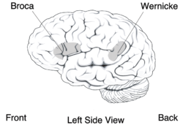
Sluchový systém a jazyk
Funkce Wernickeova area
Motorická kontrola řeči
Funkce Brocova area
Kontrola porozumění řeči

Slide 5
Sluchový systém a jazyk
Řečové oblasti v mozku
Brocova area
Wernickeova area
Prefrontální kůra
Zevní a dolní části spánkového laloku
insula
Funkce
rozeznávání zvuků kolem nás
Kapacita slovní zásoby
Schopnost porozumění
Rozvoj koordinace a rovnováhy
Sluch – nezastupitelnost při rozvoji řeči a komunikace

Slide 6
Sluchový analyzátor, mozek

